Slide 1
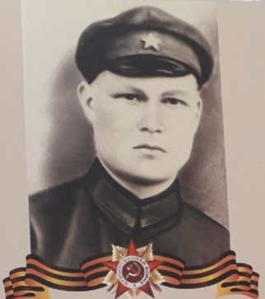
«Юность, опаленная войной…» Номинация: «Семейный альбом»
Цыпуштанова Клавдия Степановна, учитель-логопед
МБОУ «Школа № 154 для обучающихся с ОВЗ» г. Перми

Slide 2
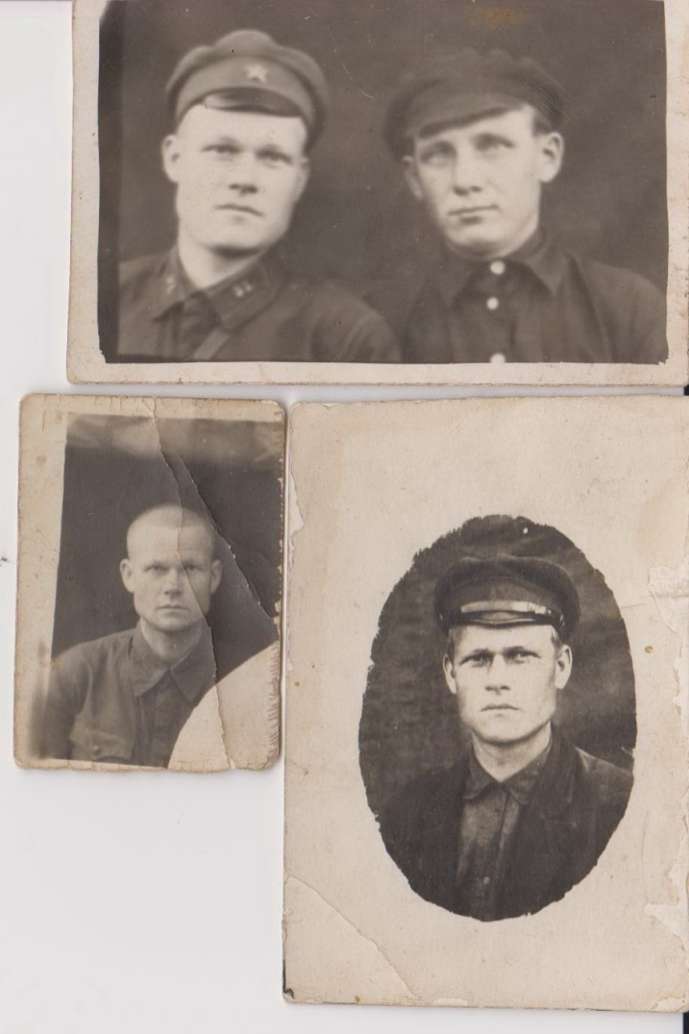
Родился в 1904 году в деревне Усть-Уролка Чердынского района Пермской области

Slide 4
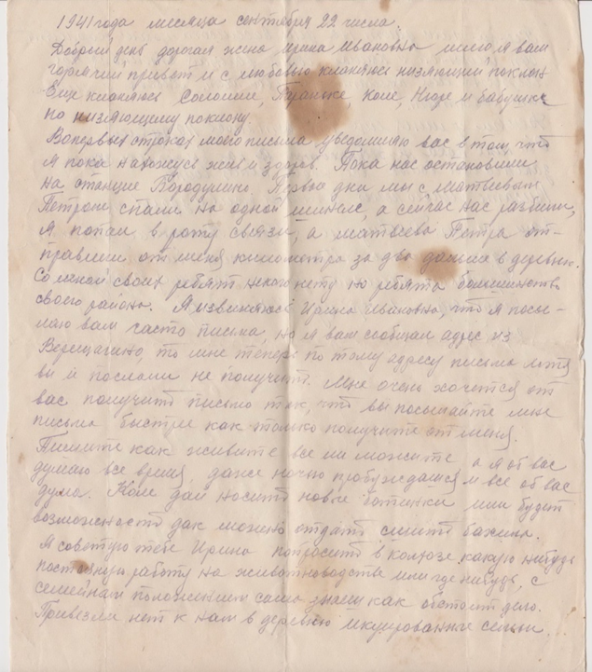
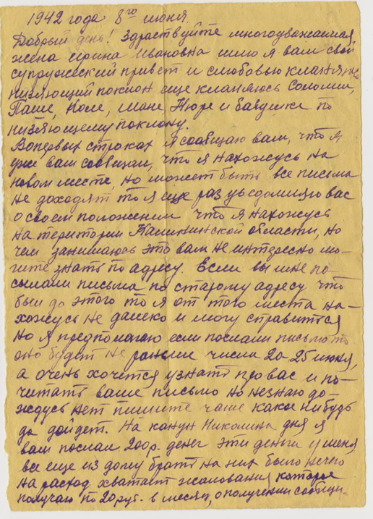
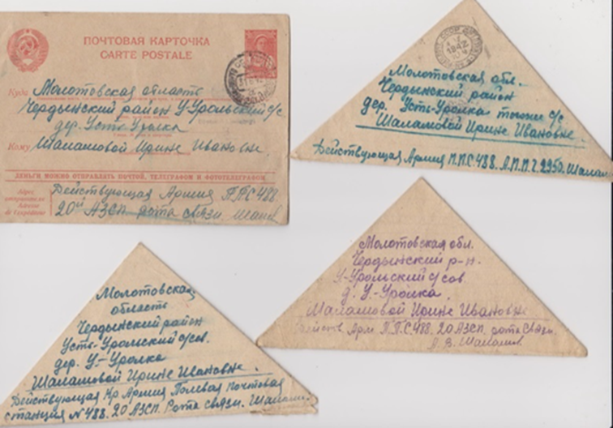
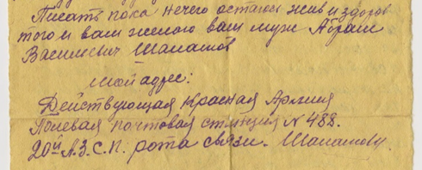

Slide 5
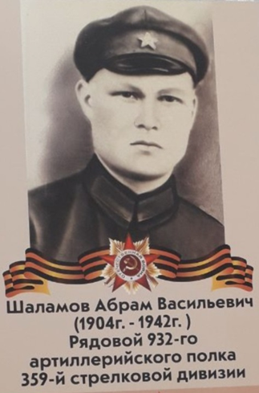
Дед погиб 23.09.1942 года и похоронен в Тверской области в городе Ржев в братской могиле «Курган».

